Slide 1

SECRETARIA MUNICIPAL DE NATAL
DEPARTAMENTO DE REGULAÇÃO AVALIAÇÃO E CONTROLE - DRAC
CENTRAL DE REGULAÇÃO AMBULATORIAL
REGULAÇÃO ONCOLÓGICA
Responsabilidades
Compartilhadas no
SUS do RN
Painel de Solicitações · Análise 2025-2026 · Apresentação ao COSEMS-RN
Notes:
Slide de abertura. Apresentar o contexto: análise dos dados de regulação oncológica do estado do RN, destacando as responsabilidades compartilhadas entre reguladores, solicitantes e prestadores.

Slide 2
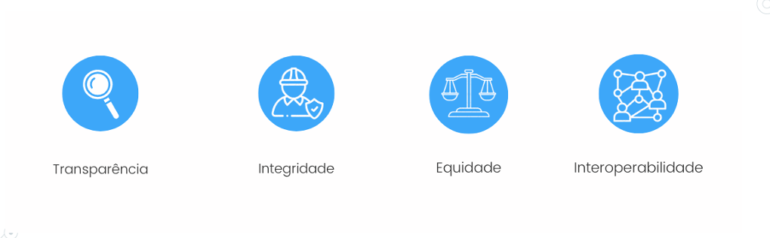
  REGULAÇAO DO ACESSO - ATENÇÃO ESPECIALIZADA /
  MEDIA COMPLEXIDADE
PILARES - Sistema Regula RN
Notes:
Contextualizar o tripé regulatório: solicitante — regulador — prestador. O processo de cuidado oncológico depende da qualidade em cada elo. Sem solicitação qualificada, a regulação é lenta. Sem regulação ágil, o prestador não é acionado a tempo.

Slide 3



FLUXO DE REGULAÇÃO
UNIDADE SOLICITANTE
CENTRAL DE REGULAÇÃO
UNIDADE PRESTADORA
→
→
Notes:
Contextualizar o tripé regulatório: solicitante — regulador — prestador. O processo de cuidado oncológico depende da qualidade em cada elo. Sem solicitação qualificada, a regulação é lenta. Sem regulação ágil, o prestador não é acionado a tempo.

Slide 4
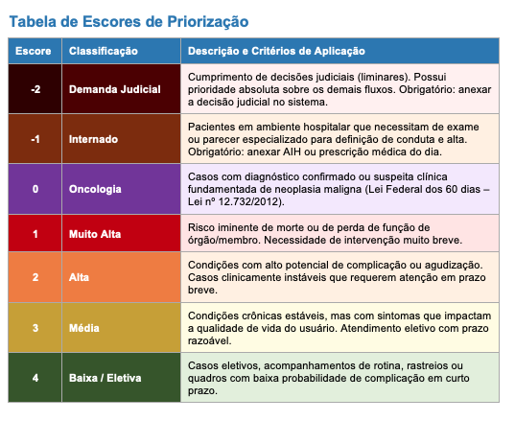
CLASSIFICAÇÃO
Notes:
Contextualizar o tripé regulatório: solicitante — regulador — prestador. O processo de cuidado oncológico depende da qualidade em cada elo. Sem solicitação qualificada, a regulação é lenta. Sem regulação ágil, o prestador não é acionado a tempo.

Slide 5

OUTROS PONTOS ANALISADOS
Classificação do paciente (prioridade clínica e tempo em lista);
Regionalização;
Perfil do caso e especialidade do prestador.
Notes:
Contextualizar o tripé regulatório: solicitante — regulador — prestador. O processo de cuidado oncológico depende da qualidade em cada elo. Sem solicitação qualificada, a regulação é lenta. Sem regulação ágil, o prestador não é acionado a tempo.

Slide 6
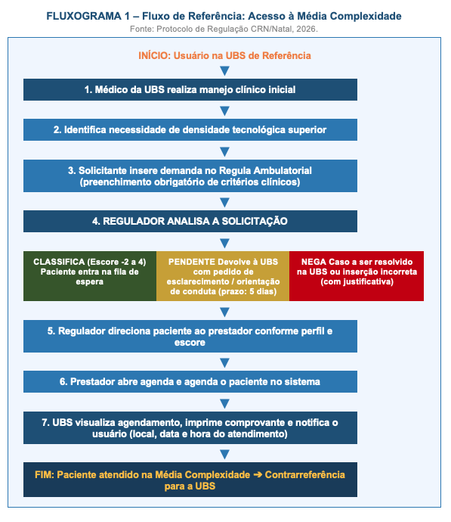
FLUXOGRAMA
Notes:
Contextualizar o tripé regulatório: solicitante — regulador — prestador. O processo de cuidado oncológico depende da qualidade em cada elo. Sem solicitação qualificada, a regulação é lenta. Sem regulação ágil, o prestador não é acionado a tempo.

Slide 7
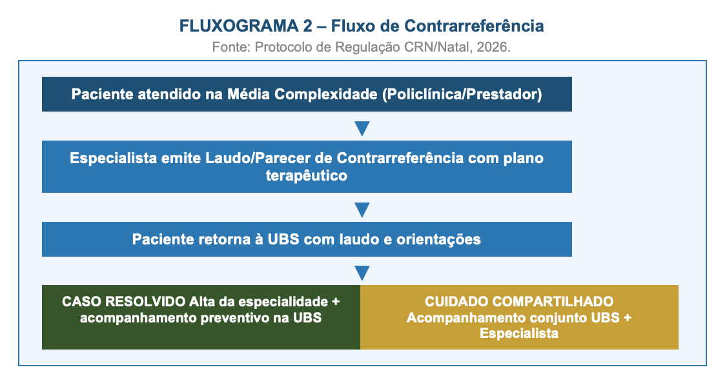
FLUXOGRAMA
Notes:
Contextualizar o tripé regulatório: solicitante — regulador — prestador. O processo de cuidado oncológico depende da qualidade em cada elo. Sem solicitação qualificada, a regulação é lenta. Sem regulação ágil, o prestador não é acionado a tempo.

Slide 8
FLUXO DE REGULAÇÃO
INÍCIO: Usuário na UBS de Referência ▼
1. Médico da UBS realiza manejo clínico inicial ▼
2. Identifica necessidade de densidade tecnológica superior ▼
3. Solicitante insere demanda no Regula Ambulatorial (preenchimento obrigatório de critérios clínicos) ▼
4. REGULADOR ANALISA A SOLICITAÇÃO ▼
CLASSIFICA (Escore -2 a 4) Paciente entra na fila de espera | PENDENTE Devolve à UBS com pedido de esclarecimento / orientação de conduta (prazo: 5 dias) | NEGA Caso a ser resolvido na UBS ou inserção incorreta (com justificativa) ▼
5. Regulador direciona paciente ao prestador conforme perfil e escore ▼
6. Prestador abre agenda e agenda o paciente no sistema ▼
7. UBS visualiza agendamento, imprime comprovante e notifica o usuário (local, data e hora do atendimento) ▼
FIM: Paciente atendido na Média Complexidade ➔ Contrarreferência para a UBS
CENTRAL DE REGULAÇÃO
Notes:
Contextualizar o tripé regulatório: solicitante — regulador — prestador. O processo de cuidado oncológico depende da qualidade em cada elo. Sem solicitação qualificada, a regulação é lenta. Sem regulação ágil, o prestador não é acionado a tempo.

Slide 9

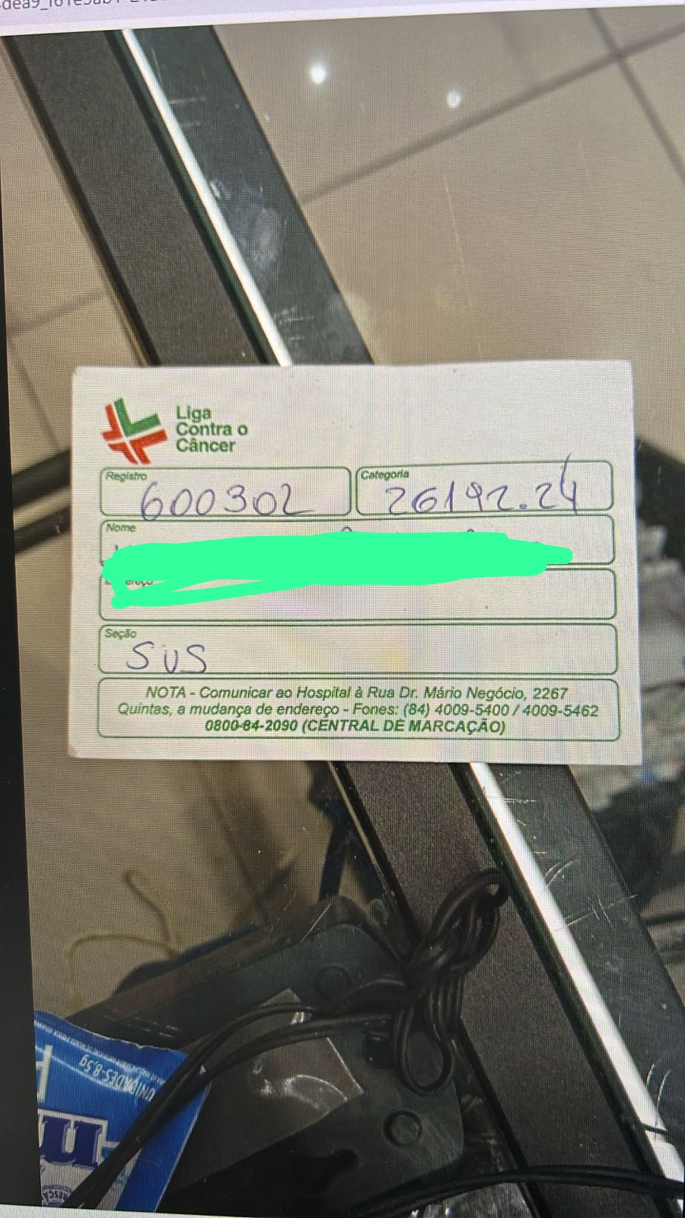
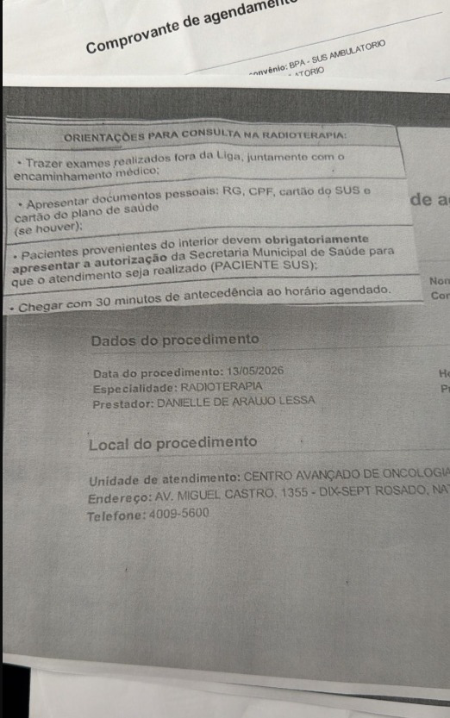
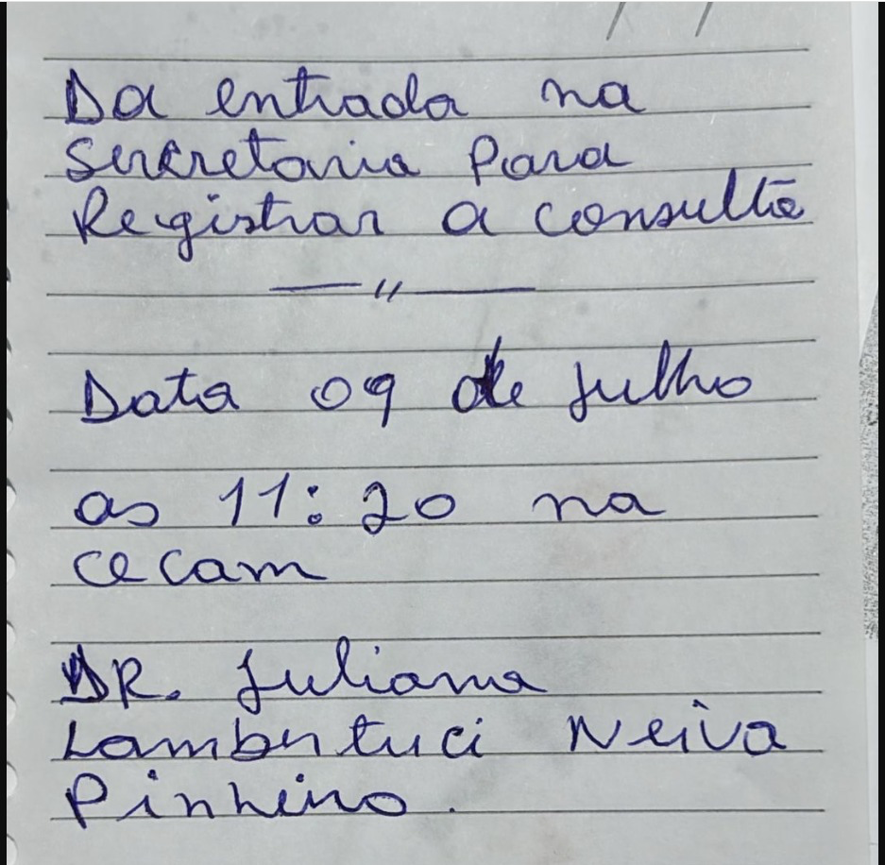
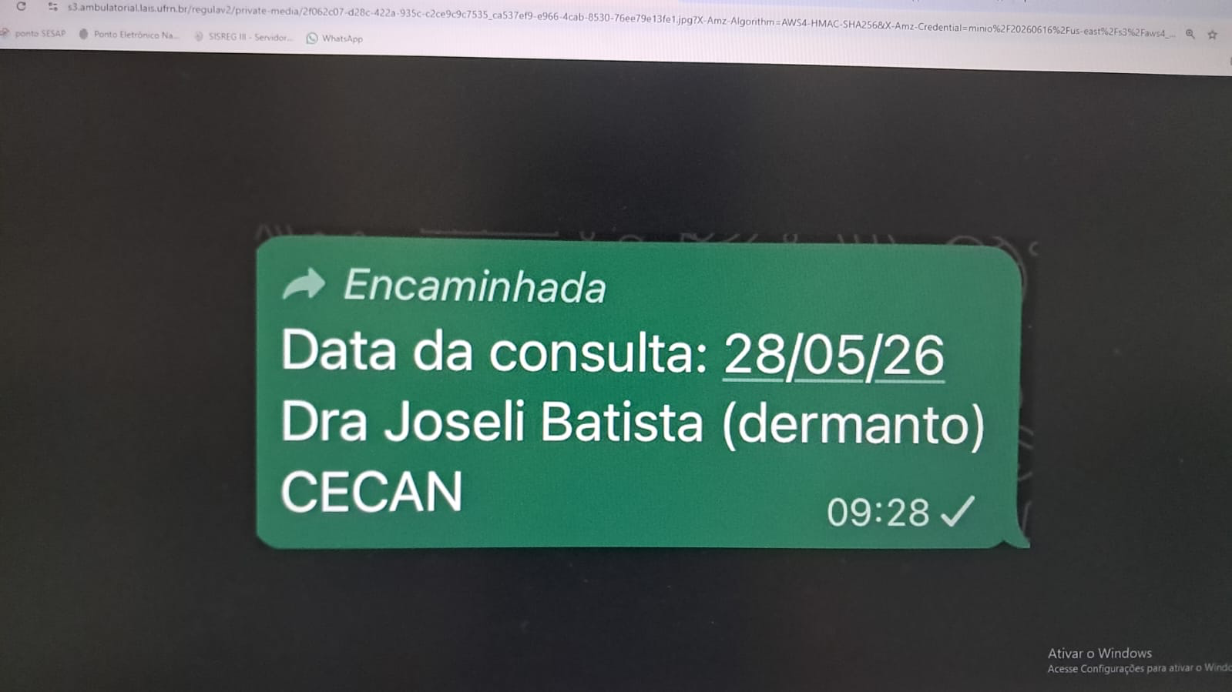
SOLICITAÇÃO POUCO QUALIFICADA DIFICULTA O PROCESSO REGULATÓRIO
Notes:
Contextualizar o tripé regulatório: solicitante — regulador — prestador. O processo de cuidado oncológico depende da qualidade em cada elo. Sem solicitação qualificada, a regulação é lenta. Sem regulação ágil, o prestador não é acionado a tempo.

Slide 10
A REGULAÇÃO COMO PROCESSO COMPARTILHADO
Qualificação
da Solicitação
Agilidade
na Regulação
Prestação de
Serviço de Qualidade
O município solicitante tem o papel fundamental de qualificar bem a demanda: indicação clínica correta, dados completos, CID adequado.
A Central de Regulação deve processar e autorizar com rapidez. Cada dia de espera impacta diretamente o prognóstico oncológico.
O prestador é co-responsável pela conclusão do cuidado: agendamento ágil, atendimento resolutivo e retorno ao regulador.
→
→
Notes:
Contextualizar o tripé regulatório: solicitante — regulador — prestador. O processo de cuidado oncológico depende da qualidade em cada elo. Sem solicitação qualificada, a regulação é lenta. Sem regulação ágil, o prestador não é acionado a tempo.

Slide 11
PANORAMA DAS SOLICITAÇÕES ONCOLÓGICAS — RN 2025/2026
10.956
95,5%
159
Solicitações
Classificadas como Oncológicas
Taxa de
Finalização
Municípios
Solicitantes
69
9,5
28,0
Procedimentos
Diferentes
Dias médios
até Autorização
Dias médios
até Conclusão
Notes:
Números gerais da base: 10.956 solicitações, todas classificadas como oncológicas. Destacar a taxa de finalização de 95,5% como indicador positivo. Os 28 dias médios até conclusão merecem análise crítica por procedimento.

Slide 12



1ª RESPONSABILIDADE: QUALIFICAÇÃO DA SOLICITAÇÃO
O município solicitante
Top 10 Municípios Solicitantes
159 municípios acessaram a regulação
Ampla cobertura territorial demonstra que o sistema regulatório é o caminho reconhecido para acesso oncológico.
Solicitação bem formulada agiliza o fluxo
Informações clínicas completas permitem autorização mais rápida, reduzindo os 9,5 dias médios de espera para regulação.
Responsabilidade do solicitante
Profissional solicitante deve garantir: CID correto, indicação oncológica clara e dados do paciente completos.
Notes:
Foco na primeira responsabilidade: o município solicitante. Natal e Parnamirim concentram grande parte das solicitações. Ressaltar que 159 municípios acessaram o sistema — isso é positivo. O desafio é qualidade da solicitação para destravar a regulação rápida.

Slide 13



2ª RESPONSABILIDADE: AGILIDADE NA REGULAÇÃO
A Central de Regulação
Dias Médios: Autorização vs Conclusão por Procedimento
9,5 dias
Média de espera
para autorização
42 dias
Colonoscopia — maior
tempo até conclusão
12,9 dias
Mamografia — melhor
desempenho geral
Notes:
Segundo elo: a agilidade da regulação. O dado de 9,5 dias até autorização é relativamente bom. O gap entre autorização e conclusão (28 dias em média) revela que o gargalo principal está na execução do serviço. Colonoscopia com 42 dias e Ultrassom Mamário com 32 dias merecem atenção especial.

Slide 14


3ª RESPONSABILIDADE: PRESTAÇÃO DE SERVIÇO DE QUALIDADE
O prestador de serviço
Distribuição por Status de Atendimento
95,5% de finalização
Indicador robusto de que o sistema funciona. Os prestadores concluem a imensa maioria dos procedimentos regulados.
Qualidade como compromisso
Prestador deve registrar conclusão na plataforma regulatória, garantindo visibilidade ao regulador e ao solicitante.
382 cancelamentos a analisar
Cada cancelamento representa uma ruptura no cuidado. Investigar causas: paciente não compareceu ou falha do serviço?
Notes:
Terceiro elo: o prestador. Taxa de 95,5% de finalização é muito positiva. O desafio é reduzir os 382 cancelamentos e os 113 removidos. Cada caso requer investigação — parte pode ser abandono do paciente, parte pode ser falha no agendamento ou capacidade do prestador.

Slide 15




REGIONALIZAÇÃO DO ACESSO
Princípio estruturante para equidade no SUS do RN
159 Municípios
Natal concentra
solicitantes ativos
prestadores de referência
Ampla capilaridade demonstra que a regulação alcança o interior. O desafio é garantir equidade no tempo de espera independente da origem.
Procedimentos especializados centralizados em Natal exigem atenção ao deslocamento do paciente e ao tempo de espera por região.
PPI e PDR
Monitoramento
instrumentos de pactuação
por regiões de saúde
A Programação Pactuada Integrada e o Plano Diretor de Regionalização devem orientar a oferta por macrorregião, reduzindo desigualdades.
Análise contínua dos tempos de espera por macrorregião permite identificar vazios assistenciais e direcionar expansão de oferta.
Notes:
Regionalização é o pilar estratégico da equidade. Apresentar ao COSEMS-RN a importância de pactuação de oferta por regiões de saúde. 159 municípios acessam a regulação — mas todos com o mesmo tempo de espera? Essa é a pergunta que precisa ser respondida com dados regionalizados.

Slide 16
DISTRIBUIÇÃO POR TIPO DE PROCEDIMENTO ONCOLÓGICO
Subgrupos de Procedimentos
Das solicitações são
Consultas Especializadas
88,7%
Reflete a necessidade de acompanhamento oncológico contínuo e rastreamento.
4,3%
Diagnóstico por
Radiologia (Mamografia)
Segundo grupo mais relevante — rastreamento oncológico ativo funcionando.
4,2%
Diagnóstico por
Ultrasonografia
Tempos de espera menores. Indicador positivo de capacidade instalada.
0,9%
Endoscopia Diagnóstica
(Colonoscopia)
Menor volume mas maior tempo de espera (42 dias). Gargalo identificado.
Notes:
A consulta especializada domina (88,7%) — é esperado em um sistema de regulação oncológica que prioriza acompanhamento. A mamografia bilateral de rastreamento representa o segundo grupo — ação de prevenção ativa. Atenção especial à colonoscopia: menor volume, maior espera, gargalo real.

Slide 17
SUGESTÕES X RECOMENDAÇÕES X PACTUAÇÕES
01
Qualificação dos Solicitantes
02
Metas de Tempo de Autorização
03
Ampliação de Oferta Regional
Capacitar profissionais dos municípios para preenchimento correto das solicitações oncológicas, com CID, indicação clínica e exames prévios.
Pactuar meta de autorização para procedimentos oncológicos.
Expandir colonoscopia e ecografia para as Regiões de Saúde, reduzindo concentração em Natal e o tempo de espera de 42 dias.
04
Monitoramento por Macrorregião
05
Registro de Conclusão pelo Prestador
06
Pactuação Tripartite
Institucionalizar relatório trimestral de tempos de espera por região de saúde, com alertas para municípios com desempenho abaixo da meta.
Exigir registro obrigatório de conclusão pelos prestadores na plataforma, garantindo visibilidade em tempo real do fluxo assistencial.
Formalizar compromissos entre municípios, estado e prestadores via Câmara Técnica de Regulação / Bipartite, com indicadores de desempenho compartilhados.
Notes:
Slide propositivo. Apresentar as 6 recomendações como base de pactuação com o COSEMS-RN. Destacar que são ações concretas que envolvem os três atores: municípios, regulador estadual e prestadores. Propor a criação de um painel público de monitoramento.

Slide 18
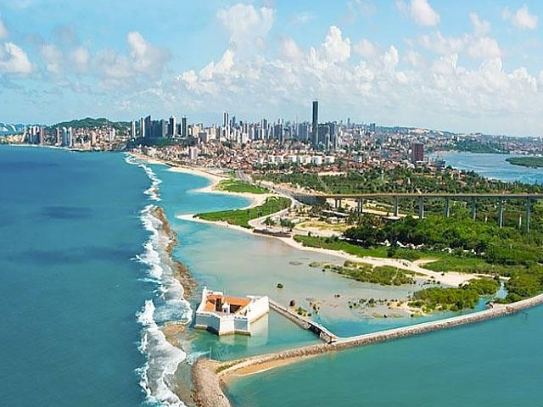
JUNTOS POR UM
ACESSO
MAIS JUSTO
Regulação qualificada | Acesso ágil | Cuidado de qualidade | Equidade regional
Notes:
Encerramento. Reafirmar o compromisso coletivo: a regulação oncológica eficiente salva vidas. Convidar o COSEMS a assumir o papel de indutor das pactuações propostas. Abrir para perguntas e discussão.

